Slide 1
ФЕДЕРАЛЬНОЕ ГОСУДАРСТВЕННОЕ БЮДЖЕТНОЕ ОБРАЗОВАТЕЛЬНОЕ УЧРЕЖДЕНИЕ ВЫСШЕГО ОБРАЗОВАНИЯ «КРАСНОЯРСКИЙ ГОСУДАРСТВЕННЫЙ МЕДИЦИНСКИЙ УНИВЕРСИТЕТ ИМ. ПРОФ. В.Ф. ВОЙНО ЯСЕНЕЦКОГО» МИНИСТЕРСТВА ЗДРАВООХРАНЕНИЯ РОССИЙСКОЙ ФЕДЕРАЦИИ ФАРМАЦЕВТИЧЕСКИЙ КОЛЛЕДЖ
Организация рабочего места по приему рецептов и отпуску готовых лекарственных препаратов.
Выполнила: студентка 228гр. Андращук А. Н.
Преподаватель: Казакова Е. Н.
Красноярск, 2023г.

Slide 2
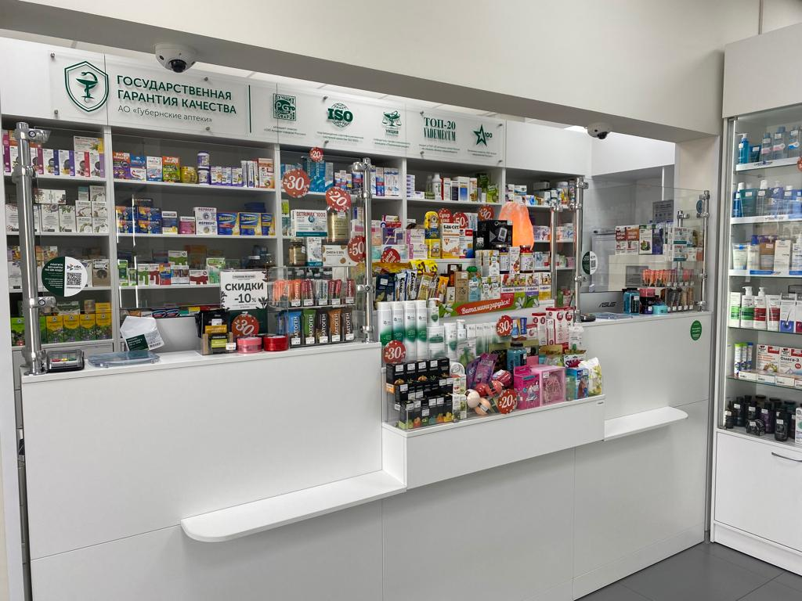
Организация рабочего места по приему рецептов и отпуску лекарств
Рабочее место организуется в торговом зале аптеки. Площади отдела, имеющееся оборудование и оснащение соответствуют действующим строительным нормам.
Рабочее место по приему рецептов и отпуску лекарств чаще всего изолировано от посетителей

Slide 3
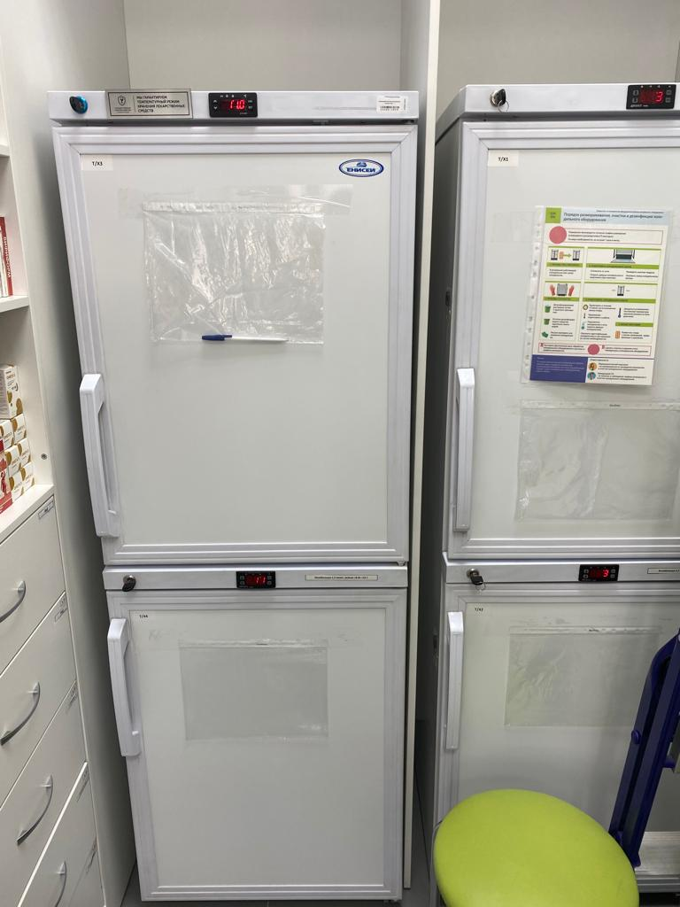
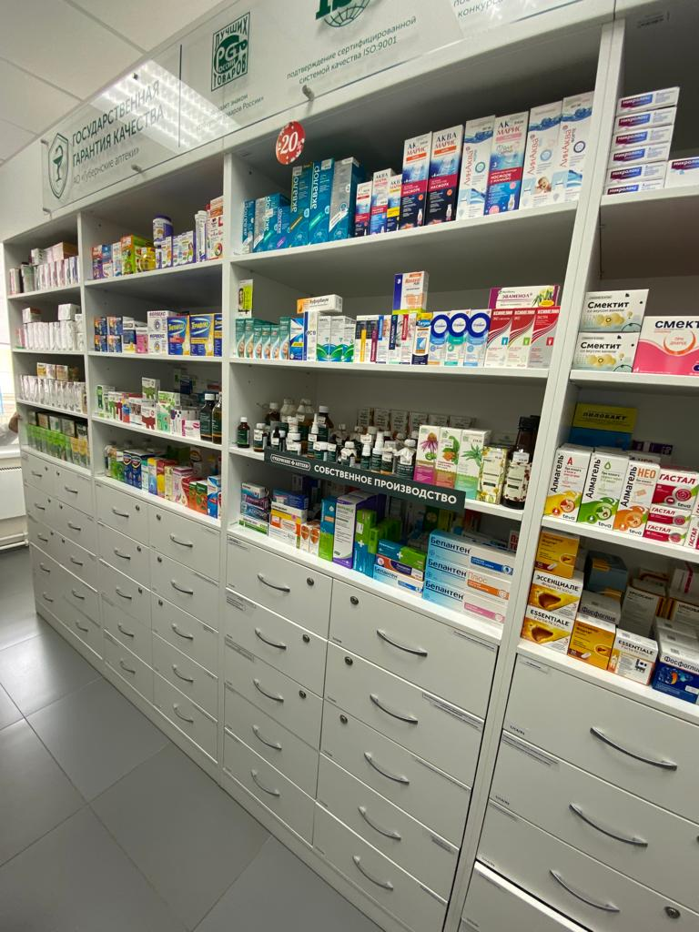
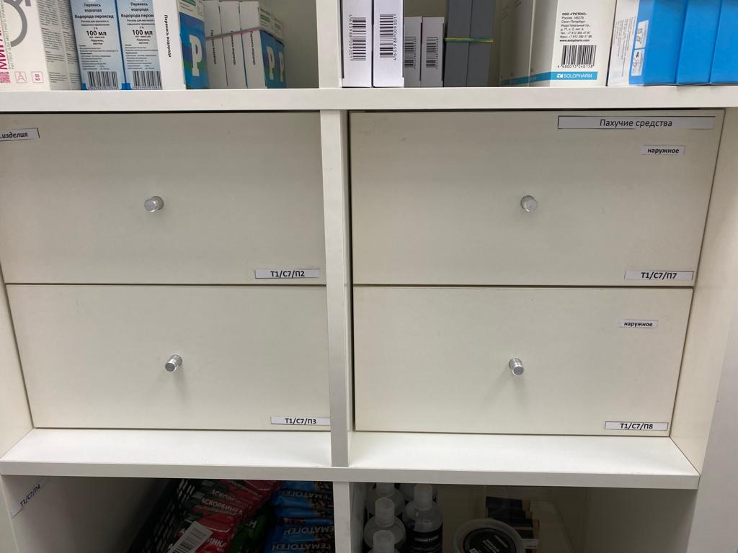
Организация рабочего места по приему рецептов и отпуску лекарств
На рабочем месте устанавливается типовое оборудование, которое включает:
шкафы для хранения лекарственных препаратов;
холодильником для хранения термолабильных лекарственных препаратов;
шкафом для хранения ядовитых и сильнодействующих лекарственных средств;
Компьютер.

Slide 4
Организация рабочего места по приему рецептов и отпуску лекарств
Соблюдаются следующие правила:
На рабочем месте не должно быть предметов, которые не требуются в процессе работы;
Каждый предмет должен иметь постоянное место;
Все часто используемые в работе предметы должны находиться под рукой;

Slide 5
Рабочее место по приему и отпуску лекарств
Должно быть оснащено необходимой справочной литературой (Государственной Фармакопея, таблица доз, литературой по совместимости и взаимодействию лекарственных средств)
Должны быть этикетки и сигнатуры.

Slide 6
При приеме и отпуске лекарственных средств аптечный работник должен руководствоваться рядом документов:
Законами РФ «О лекарственных средствах», «О наркотических средствах и психотропных веществах», «О защите прав потребителей» и т.д.;
Перечнем наркотических средств, психотропных веществ и их прекурсоров, подлежащих контролю в Российской Федерации;
Списками Постоянного комитета по контролю наркотиков (ПККН);
Перечнем лекарственных средств списков А и Б;
Действующими приказами, нормативными документами минздрава РФ и других ведомств;
Этическим кодексом фармацевта.

Slide 7
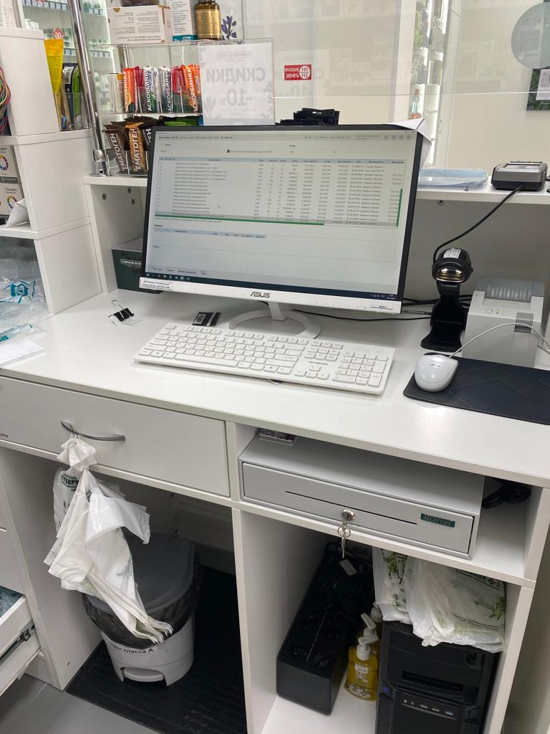
В настоящее время во многих аптеках оборудованы автоматизированные рабочие места – рецептар-АРМ. Оно достаточно хорошо приспособлено для ускорения процесса продаж при помощи штрихового кодирования.

Slide 8
Спасибо за внимание!

